Slide 1
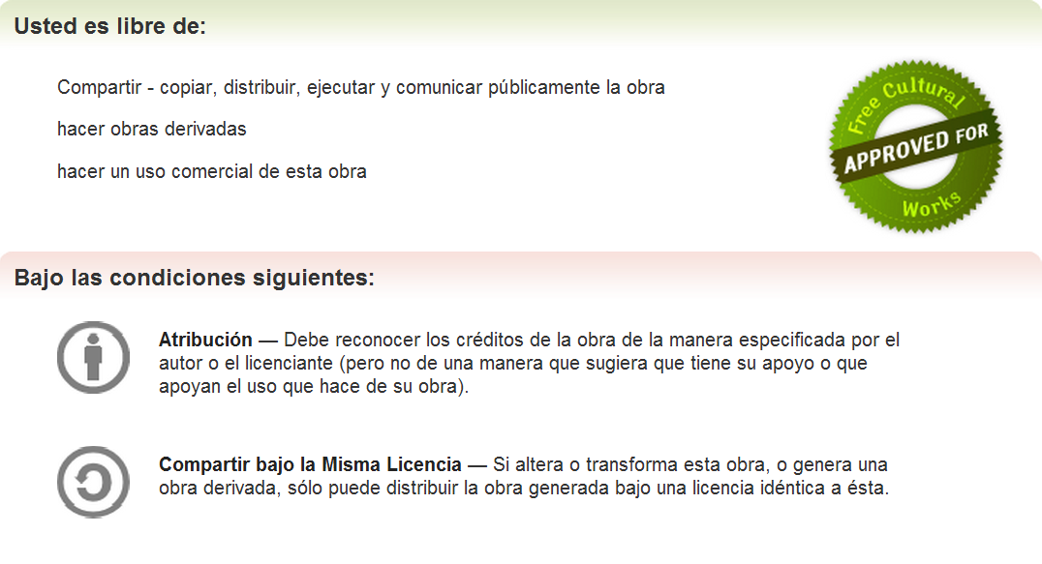
Licencia de Uso
"Test Automation Java" is licensed under a Creative Commons Attribution-ShareAlike 3.0 Unported License
http://creativecommons.org/licenses/by-nc-sa/3.0/deed.es

Slide 2
System Testing Test Automation
Email: angel.nunez.salazar@gmail.com
Blog: http://snahider.blogspot.com
Twitter: @snahider
Angel Núñez Salazar

Slide 3
Pruebas de Sistema
¿Funciona el sistema en conjunto?

Slide 4
Pruebas de Sistema
Son pruebas end-to-end que cubren múltiples dependencias e interacciones para satisfacer los escenarios bajo prueba.
Notes:
Es decir son pruebas de extremo a extremo de la aplicación

Slide 5
¿ Qué pruebas de sistema podemos realizar?
Pruebas de Interfaz Gráfica
Pruebas de Aceptación
Smoke Tests
Pruebas Manuales
Notes:
Smoke test: A simple integration test where we just check that when the system under test is invoked it returns normally and does not blow up. It is an analogy with electronics, where the first test occurs when powering up a circuit: if it smokes, it's bad.
Acceptance test: Test that a feature or use case is correctly implemented. It is similar to an integration test, but with a focus on the use case to provide rather than on the components involved.

Slide 6

Beneficio de las Pruebas Web Automatizadas
Probar como lo haría el usuario final

Slide 7
Problemas de las Pruebas de Interfaz Web
Frágiles: Debido a que cubran muchas cosas hasta un pequeño cambio en la interfaz de usuario podría romper muchas pruebas.
Costosos de Escribir: Escribir una buena prueba de interfaz de usuario que sea útil y mantenible requiere tiempo. Las herramientas de captura usualmente crean pruebas frágiles.
Muy Lentas: Toman un tiempo considerable en ejecutarse. En conjuntos de pruebas grandes, este tiempo se acumula y puede impedir ejecutar las pruebas de manera continua e incluso diaria.
Notes:
Frágiles:
Cuando esto se repite muchas veces en el transcurso de un proyecto, los equipos simplemente darse por vencido y dejar de corregir las pruebas cada vez que cambia la interfaz de usuario.
Costosos de Escribir
Se pueden crear rápidamente mediante herramientas de captura y grabación de acciones, pero justamente estas pruebas son las más frágiles.
Muy Lentas:
Suites de pruebas automatizadas de interfaz de usuario que llevan tanto tiempo de ejecución que no se pueden ejecutar todas las noches, mucho menos varias veces por día.

Slide 8
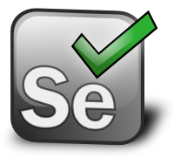
Selenium 2
Conjunto de herramientas para la automatización de pruebas utilizando los navegadores web.
Soporta múltiples browser, SO, lenguajes de programación y xUnit Frameworks.
Posiblemente la solución más ampliamente utilizada.
Open-Source y gratuita.
Notes:
http://seleniumhq.org/docs/01_introducing_selenium.html
Selenium is a set of different software tools each with a different approach to supporting test automation. Most Selenium QA Engineers focus on the one or two tools that most meet the needs of their project, however learning all the tools will give you many different options for approaching different test automation problems. The entire suite of tools results in a rich set of testing functions specifically geared to the needs of testing of web applications of all types. These operations are highly flexible, allowing many options for locating UI elements and comparing expected test results against actual application behavior. One of Selenium’s key features is the support for executing one’s tests on multiple browser platforms.

Slide 9
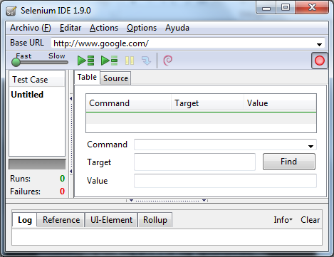
Selenium IDE
Es un plugin para Firefox que nos permite grabar y ejecutar acciones dentro del navegador.
Notes:
Podemos exportar las acciones grabadas a tests dentro de un lenguaje de programación.

Slide 10
Selenium Web Driver
API simple y orientada a objetos que nos permite comunicarnos con el navegador.
Realiza llamadas directas al navegador utilizando el soporte nativo de cada navegador para la automatización.
Soporte para varios navegadores incluyendo "Movile Browsers".
Soporte para varios lenguajes de programación: C#, Java, PHP, Python, Ruby y otros.

Slide 11
Enfoques para realizar UI Testing
Record and Playback
Scripting
Notes:
Extra: http://www.slideshare.net/pekkaklarck/introduction-to-test-automation

Slide 12
Record and Playback
Grabar las acciones que realiza un usuario en el navegador u otra UI, para repetirlas en forma de tests.
Se realiza a través de plugins en el navegador.
Es uno de los enfoques más populares en las herramientas comerciales (Muy Caras).
Muy atractivo inicialmente, especialmente para las personas sin muchas habilidades de programación, debido a su aparente simplicidad.

Slide 13
Ejercicio Crear pruebas de Interfaz Web utilizando Selenium IDE
Utilizar el enfoque "Record and Playback" y Selenium IDE para crear pruebas de interfaz web para una página de traducción ("translate.reference.com")
Notes:
translate.reference.com

Slide 14
Ejercicio Crear pruebas de Interfaz Web utilizando Selenium IDE
Datos de Acceso
Sitio: http://keventer-test.herokuapp.com
Usuario: pepe@comercial.com
Clave: comercial
Pruebas
Acceso con contraseña inválida -> mensaje de error
Acceso con contraseña válida -> debe ingresar al dashboard
Notes:
1. ¿Cuál es el costo de diseñar / ejecutar / mantener las pruebas?
2. ¿Qué dificultades encontraron para construir los casos?
3. ¿Pueden usar estos casos para carga masiva de datos? ¿Cómo, qué necesitarían hacer?

Slide 15
Ventajas y Desventajas
PROS
Fácil de empezar.
No necesita habilidades de programación (pero sí ciertos conocimientos técnicos de diseño web)
CONS
Muy frágil: Pequeños cambios en la UI ocasionan que las pruebas fallen.
Poco mantenible: Generan código poco modular, poco entendible y no reutilizable.
Poco adecuado para automatización a gran escala.

Slide 16
Scripting
Programar manualmente cada prueba utilizando alguna framework de automatización de UI.
Utilizar una xUnit Framework para la creación de las pruebas y una framework de automatización de UI para la ejecución de acciones en la pantalla.
Toma más tiempo comenzar pero nos permite organizar las pruebas de la manera más conveniente.

Slide 17
Ejercicio Crear pruebas de Interfaz Web utilizando Selenium Web Driver
Utilizar el enfoque "Scripting" y Selenium Web Driver crear pruebas de interfaz web para una página de traducción ("translate.reference.com")
Notes:
translate.reference.com

Slide 18
Ventajas y Desventajas
PROS
Habilita la posibilidad de crear una framework propia que sirva como mediador entre las pruebas y la pantalla.
Más mantenible: Cambios requieren modificar los tests en pequeñas áreas.
Reutilización a largo plazo: nuevas pruebas se crean más rápido.
CONS
Toma más tiempo de manera inicial.
Requiere habilidades de programación.
Requiere construir un API.

Slide 19
Ejercicio Crear pruebas de Interfaz Web utilizando Web Driver
Datos de Acceso
Sitio: http://keventer-test.herokuapp.com
Usuario: pepe@comercial.com
Clave: comercial
Pruebas
Acceso con contraseña inválida -> mensaje de error
Acceso con contraseña válida -> debe ingresar al dashboard
Notes:
1. ¿Cuál es el costo de diseñar / ejecutar / mantener las pruebas?
2. ¿Qué dificultades encontraron para construir los casos?
3. ¿Pueden usar estos casos para carga masiva de datos? ¿Cómo, qué necesitarían hacer?

Slide 20
¿Cuál es más apropiada?
Record and Playback
Reproducción de bugs: Comunicar errores encontrados a través de scripts que permitan reproducirlos.
Exploratory Testing: Scripts que ayuden en la realización de Testing Exploratorio.
Scripting
Crear una suite de pruebas robusta y mantenible.
Escalar y distribuir las pruebas alrededor de múltiples ambientes.
Notes:
Reproducción de bugs.
I ask testers to record their steps and attach the script to their defects. This is a simple way to communicate exactly how they found an issue. This technique significantly cuts down on communication overhead.
Exploratory Testing: Es el testing en el cuál el equipo de pruebas, de manera simultanea, aprende del sistema, diseña y ejecuta sus pruebas. A medida que va aprendiendo va generando nuevos casos de prueba y optimizando su trabajo.

Slide 21
Otros Componentes
Selenium Grid
Ejecutar test de manera paralela en red distribuida de computadores o máquinas virtuales.
Selenium Server:
Ejecutar tests en máquinas remotas.
Navegadores que no se encuentran instalados o soportados por la máquina local (IE en Linux).
Utilizar drivers especiales:
Mobile drivers: Android, IPhone.
HtmlUnit driver (Headless Browser): Reduce considerablemente el tiempo de ejecución.
Notes:
Headless Browser
Is a web browser without a UI. In other words it is a browser, a piece of software, that access web pages but doesn’t show them to any human being. They’re actually used to provide the content of web pages to other programs.
No son los navegadores como tal, sino emulan el comportamiento del navegador, como son son navegadores no soportan todas las características de estos, especialmente algunas cosas de HTML 5 y JS.
Algunos basados en motores como Webkit (motor sobre el cuál se basan los navegadores chrome y safari)

Slide 22
¿Por qué necesitamos un framework?
Tests
Web App
Los elementos de la interfaz gráfica tienen alta probabilidad de cambiar. Si algún elemento cambia, todas las prueba que dependen de ese elemento se verán afectadas.

Slide 23
Construir nuestro Framework de Automatización
Tests
Framework
Web App
El framework media entre las pruebas y la aplicación web, encapsulando tanto los detalles de la tecnología como los detalles de la interfaz gráfica.

Slide 24
Beneficios de crear un Framework
Mejora la mantenibilidad.
Permite escribir nuevas pruebas de manera muy rápida.
Encapsula detalles complejos de la tecnología.
Nos proporciona un lenguaje propio para escribir las pruebas.
Permite a personas sin demasiados conocimientos técnicos escribir pruebas fácilmente.

Slide 25
Page Object Pattern
Login Class
Login
Page
Tests
Shopping Cart Class
Shopping Cart Page
Representar cada pantalla de la aplicación dentro de su propia clase. Esta clase consolidará todo el código necesario para interactuar con esta pantalla.

Slide 26
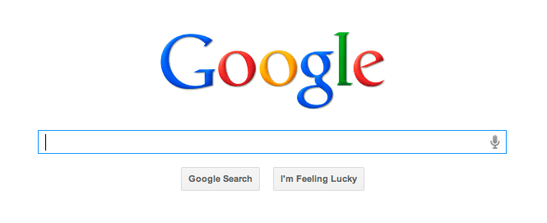
Page Object – Google Search

Slide 27
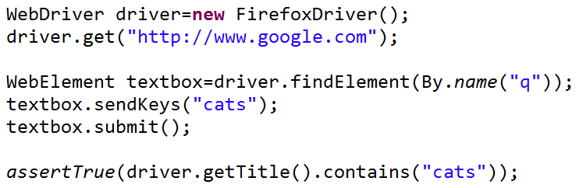
Page Object – Google Search
De la manera antigua

Slide 28
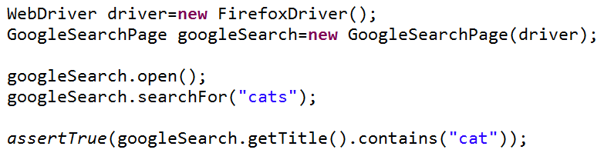
Page Object – Google Search
Utilizando Page Object

Slide 29
Ejercicio Crear nuestro propio Framework para realizar Pruebas Web Automatizadas.
Notes:
translate.reference.com

Slide 30
Unit vs Integration vs System
Difícil de escribir
Lento al ejecutar
Frágiles de romper
UI Sistema
Integración
Unitarios
Fácil de escribir
Rapido al ejecutar

Slide 31
Proporción de los Tipos de Pruebas

Slide 32
Información Adicional
Selenium Downloads: http://seleniumhq.org/download/
XPath Documentation: http://www.w3schools.com/xpath/default.asp
Cómo utilizar WebDriver con IE http://www.jimmycollins.org/blog/?p=583

